Slide 1
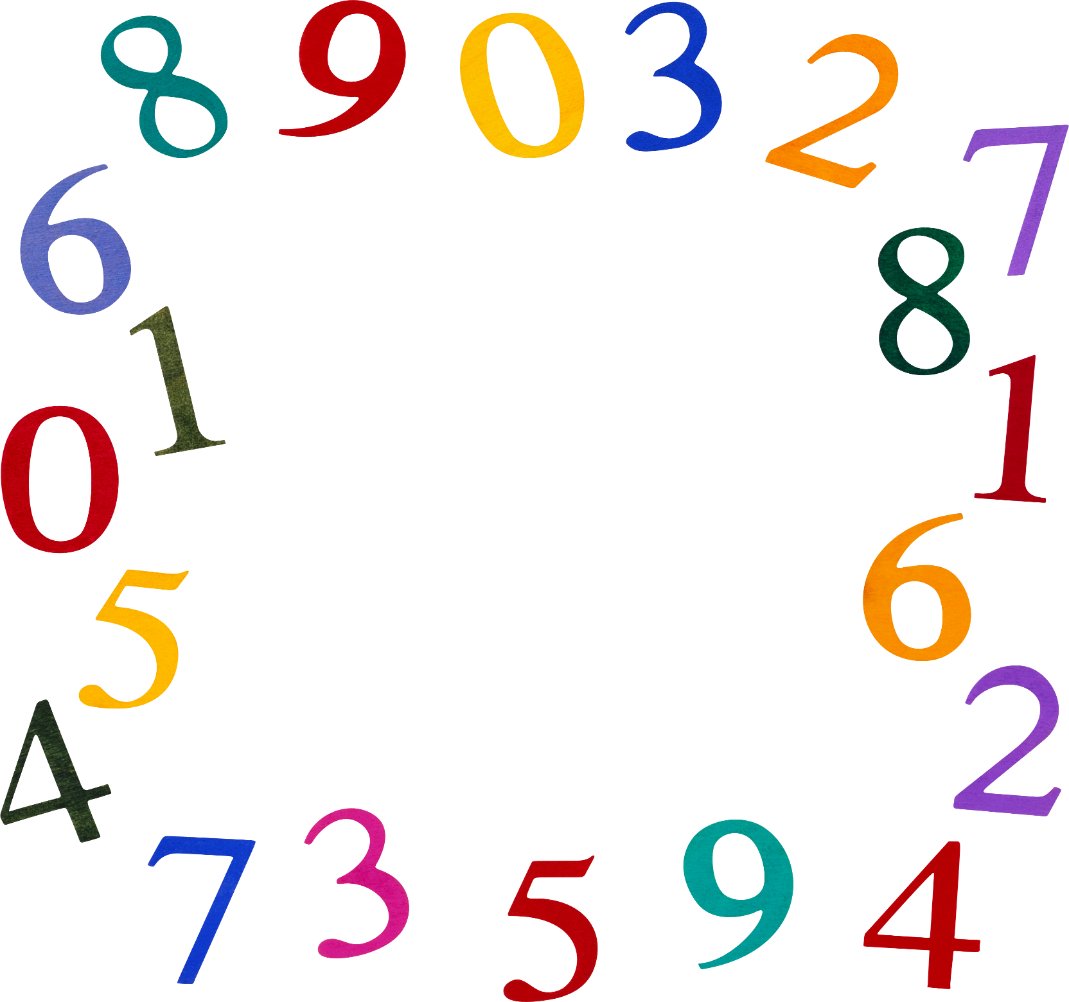
Цифри

Slide 2
Один

Slide 3
Два

Slide 4
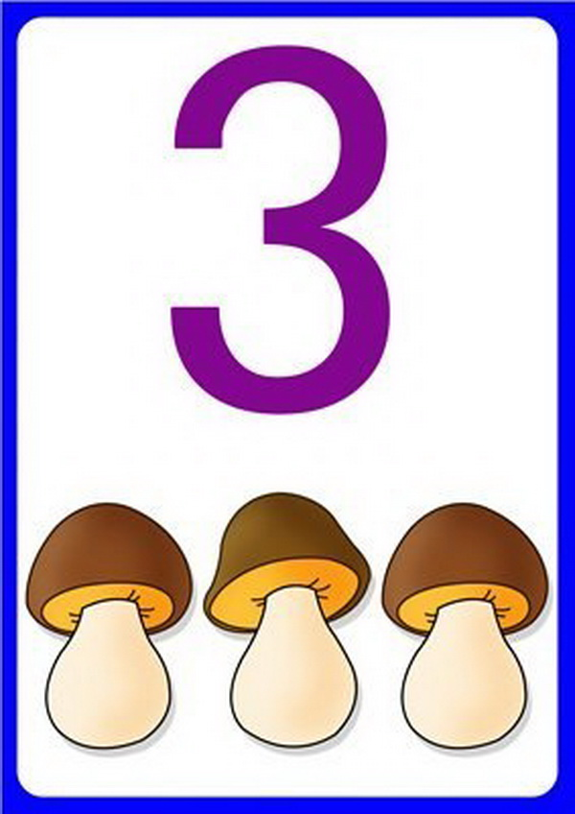
Три

Slide 5
Чотири

Slide 6
П'ять

Slide 7
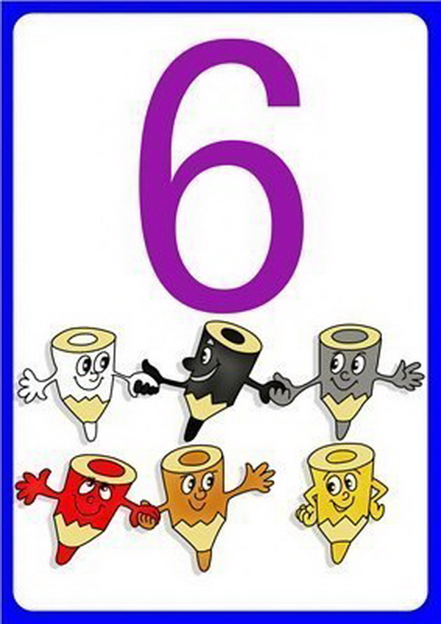
Шість

Slide 8
Сім

Slide 9
Вісім

Slide 10
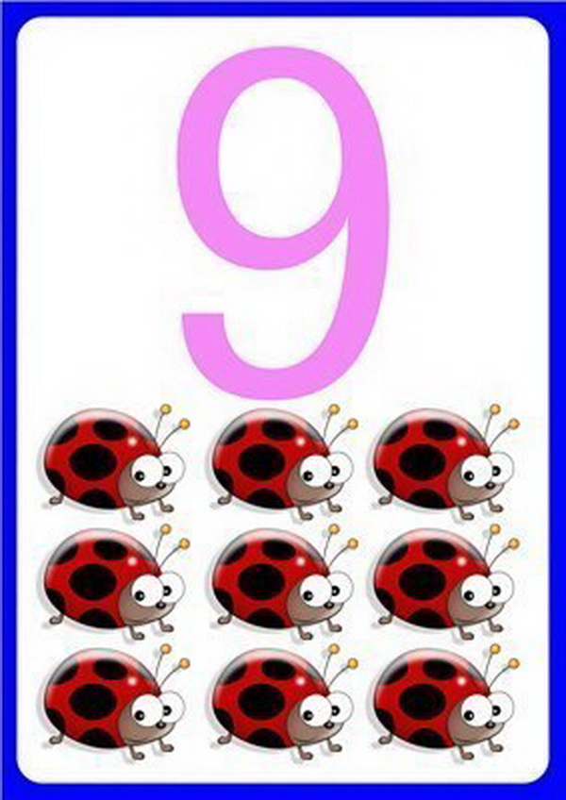
Дев'ять

Slide 11
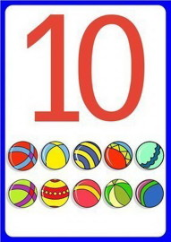
Десять

